Slide 1
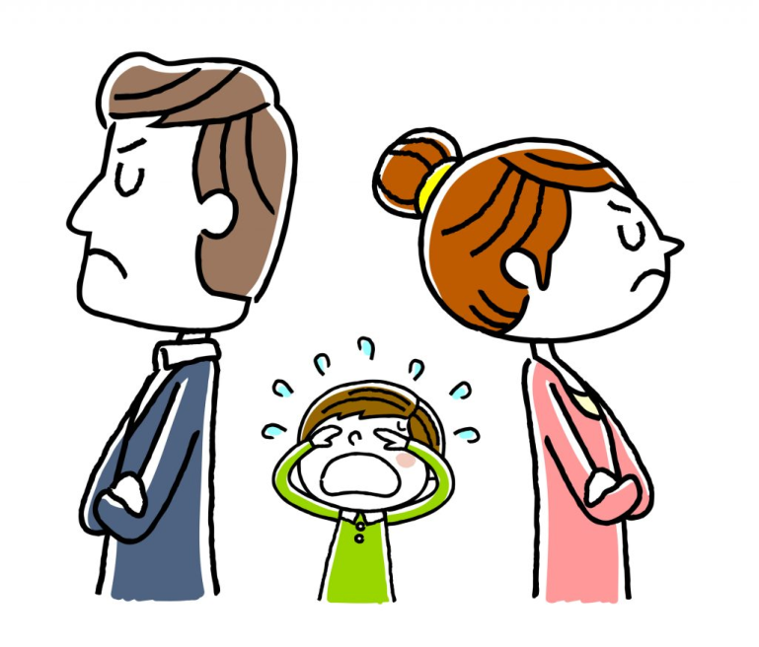
Конфликты родителей с детьми

Slide 2
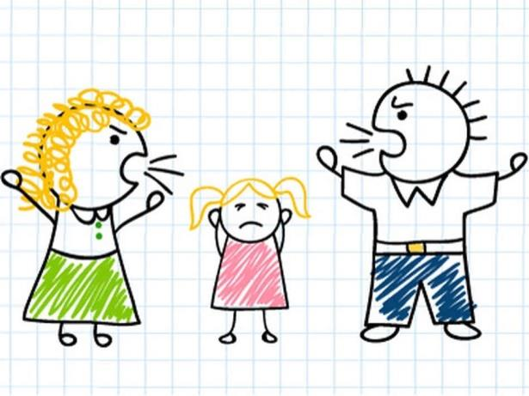
Конфликт — ситуация, в которой каждая из сторон занимает позицию, несовместимую и противоположную по отношению к интересам другой стороны.

Slide 3
Причины конфликтов:
1.Взаимное не понимание и обиды
2. Стремление подростка обрести свободу и независимость. Подростки хотят самостоятельно принимать решения и контролировать свою жизнь
3.Различия в идеях и интересах.

Slide 4
Основные правил поведения в конфликтной ситуации, которые необходимо соблюдать:
1.Уменьшение эмоционального накала
2.Отказ от поиска ответов на вопросы «кто виноват и что делать с причиной конфликта»?
Не переходите на личности
3. Конкретность Необходимо избегать обобщений, полностью исключить слова: ты всегда..., ты постоянно...., ты все время...., ты каждый раз... и т.п. Они являются конфликтогенами, т.е. словами, провоцирующими конфликт.
Передавайте свои чувства и эмоции, используя «Явысказывание»

Slide 5
Наилучший вариант – общаться с подростком
доброжелательно и спокойно, как со взрослым.
Задача родителей любить и поддерживать ребенка в
этот сложный для него период

